Slide 1
Finna yleisiin kirjastoihin?
Mitä, missä, milloin?
Susanna Sandell 4.2.2014

Slide 2
AVOIMET rajapinnat?
Kansalliskirjasto osti vuonna 2010 rajapinnat kaikkiin Axiellin kirjastojärjestelmiin
Auroran rajapinta hyväksymistestauksessa
määrittelyjen mukaiset toiminnot
Origo-rajapinta hyväksymistestauksessa
PallasPro-rajapintaa ei voida vielä hyväksyä

Slide 3
Lähtökohtana Avoimuus
Finnan lähtökohtana on metatiedon avoimuus ja yhteiskäyttöisyys.
Pyrkimys CC0-lisenssiin
BTJ:n, Bookyn ja Kirjavälityksen kanssa solmitut sopimukset kattavat luettelointidatan, mutta ylimääräisiin luettelointitietoihin (linkit, kansikuvat, referaatit yms.) ei edelleen luovutusoikeutta?

Slide 4
No kelpaako Finna?
Kaikkien tarpeet täyttävä Finna?
Palvelusta halutaan yhteensopiva. Kehityksessä mukana museoiden, arkistojen ja kaikenlaisten kirjastojen tarpeet
Palvelun taso ei saa laskea nykyisestä
Julkaisujärjestelmän tarve yleisissä kirjastoissa
Verkkokirjasto on tänä päivänä enemmän kuin pelkkä hakuliittymä
Finnan nykyisestä versiosta VuFind 1.0 puuttuu rajapinnat muihin järjestelmiin

Slide 5
Finna + Julkaisujärjestelmä
1. Ulkoasu
- yhtenäinen ilme Finnan ja muun sivuston välillä
2. Pääsy toimintoihin ja sisältöihin
- upotettu haku, kirjautuminen Finnassa
- yhtenäinen navigointivalikko
- sujuvat siirtymät toimintojen ja sivustojen välillä
3. Upotettu sisältö
- Muualta Finnaan: esim. uutuuskaruselli
- Finnasta muualle: esim. tietuetiedot

Slide 6
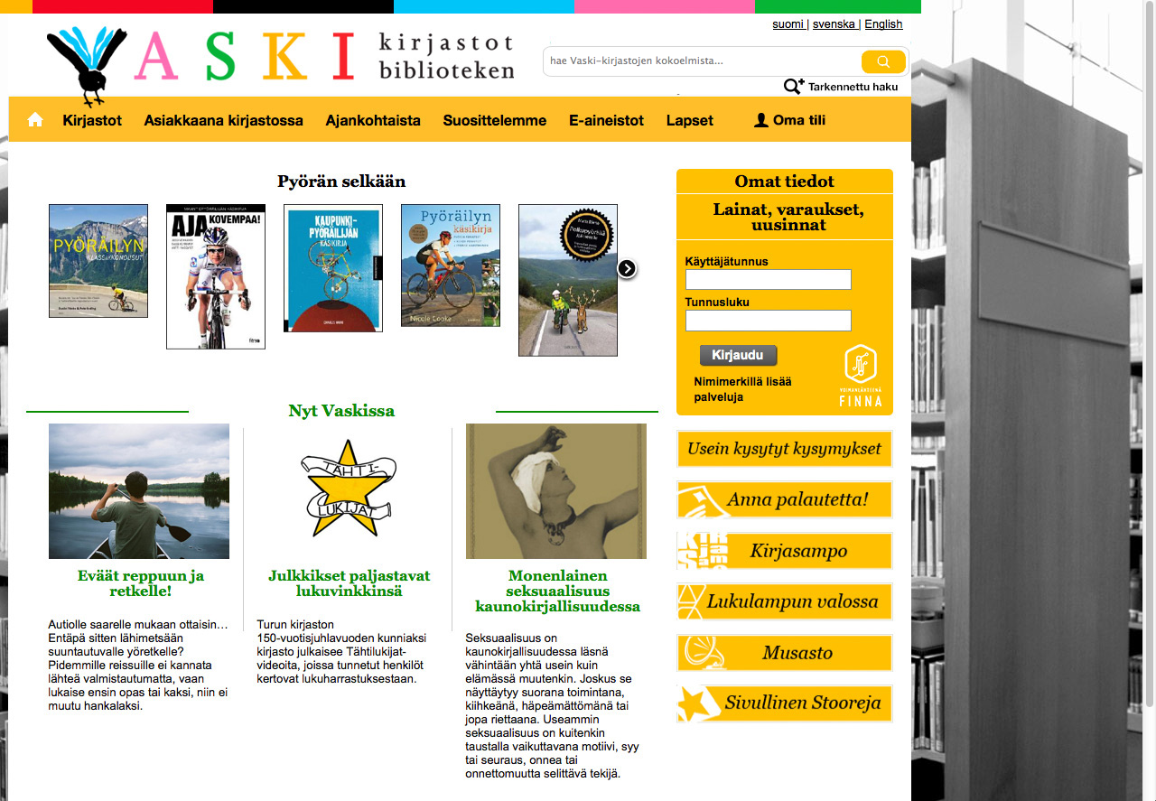

Slide 7
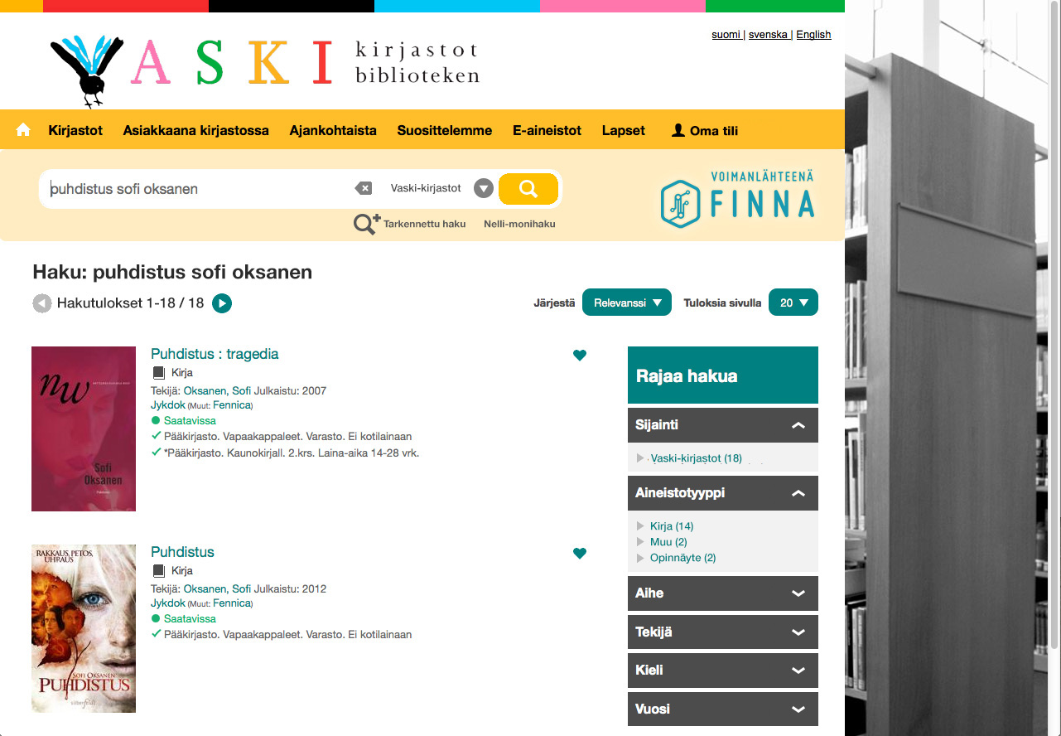

Slide 8
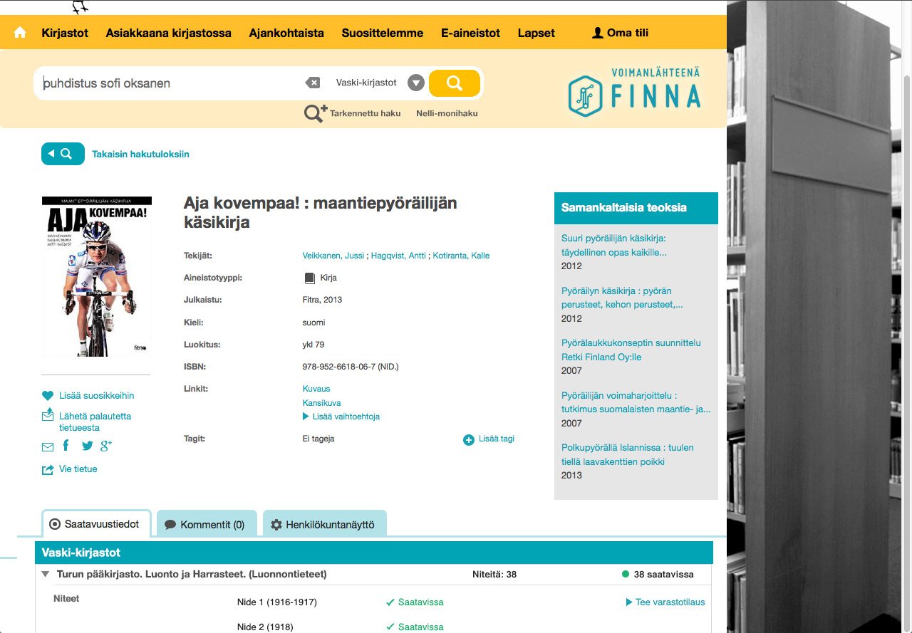

Slide 9
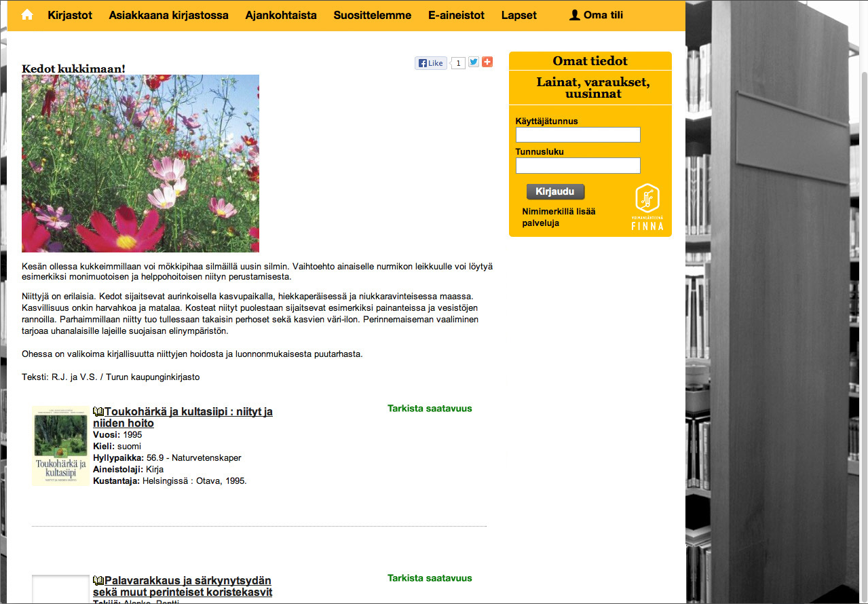

Slide 10
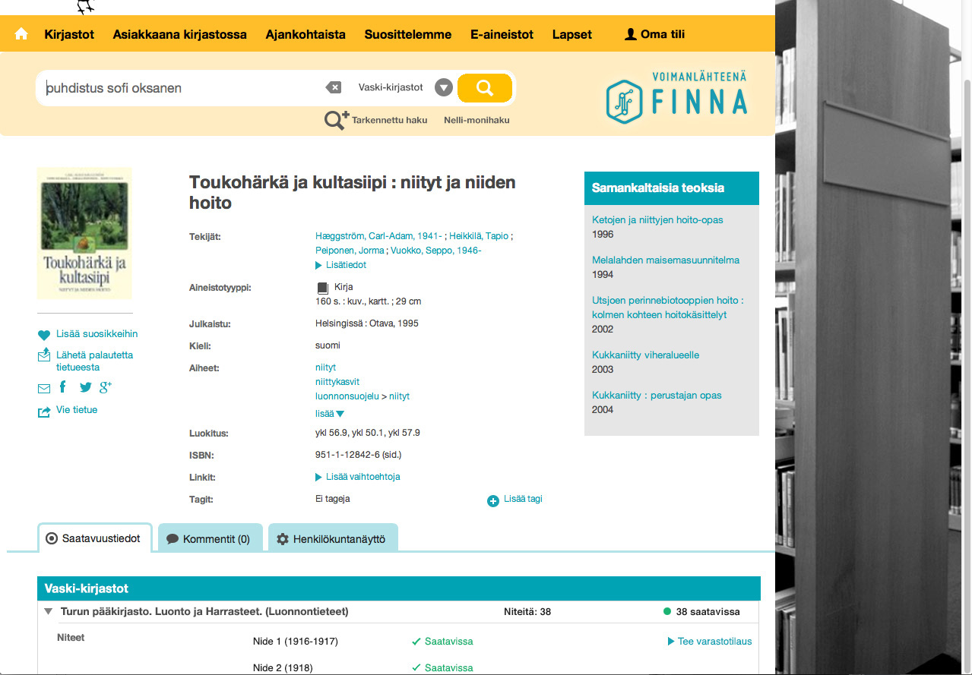

Slide 11
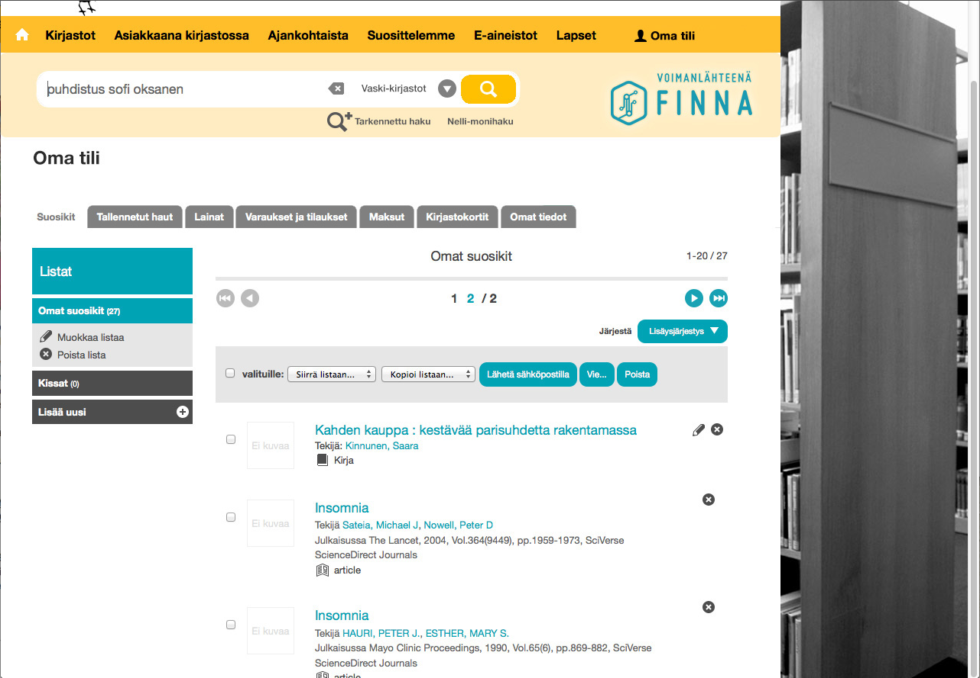

Slide 12
KIITOS!

